Slide 1

第一讲 概述

Slide 2
主要内容
软件的社会角色
计算机和软件的历史观
什么是软件
软件危机
项目的概念
项目管理基本概念
IT软件项目特征
IT软件项目面临的问题

Slide 3

1. 软件的角色
软件在社会上扮演了双重角色
  它本身是一种产品
    将计算机硬件的计算能力发挥出来
同时，它也是一种传递产品的工具
  软件传递了我们这个时代最重要的产品：
  信息

Slide 4
2.计算机和软件的历史观
70年代和80年代
  “新的工业革命”
  “工业社会将转变为信息社会”
  ……
90年代
  “知识的民主化将改变旧的权力结构”
21世纪初
  “Y2K定时炸弹”
  “无所不在的计算”

Slide 5
3.什么是软件
指令：使计算机提供功能和性能
数据结构：使程序能够操纵信息
文档：记录程序的产生，功能与使用

Slide 6
软件特征（1）
最根本的：软件是一种逻辑元素而不是物理元素
软件是开发出来的，而不是用传统的方法制造出来的
软件不会被用坏
一般产品的浴盆曲线
失败概率
时间

Slide 7
软件特征（2）
失败
概率
软件失败概率实际曲线
  软件失败概率理想曲线
时间

Slide 8
软件特征（3）
工业界已经走向了标准化装配时代，然而绝大多数软件还是定制出来的。
  科学计算函数库（60年代）
  重用数据结构
  重用组件

Slide 9
软件分类
系统软件
实时软件
商务软件
工程和科学软件
嵌入式软件
个人计算机软件
基于Web的软件
人工智能软件
……

Slide 10
4.软件危机
“软件危机” 是1958年在NATO会议上作为一个正式的议题被提出来
软件项目不成功的例子比比即是：
  1999 年 10 月，耗资 1.25 亿美元的 NASA 的火星气象卫星失踪，据信这是由于简单的数据转换错误所导致的。人们发现卫星软件中，有些数据使用英制，它们应被转换成公制。这个卫星应当充当另一项任务中的火星极地着陆项目的通信转发器，那个任务也失败了，原因不明。

Slide 11
软件危机
美国IBM公司在1963年至1966年开发的IBM360机的操作系统。这一项目花了5000人一年的工作量，最多时有1000人投入开发工作，写出了近100万行源程序。......据统计，这个操作系统每次发行的新版本都是从前一版本中找出1000个程序错误而修正的结果。......
这个项目的负责人F. D. Brooks事后总结了他在组织开发过程中的沉痛教训时说：“......正像一只逃亡的野兽落到泥潭中做垂死的挣扎，越是挣扎，陷得越深，最后无法逃脱灭顶的灾难。......程序设计工作正像这样一个泥潭，......一批批程序员被迫在泥潭中拼命挣扎，......谁也没有料到问题竟会陷入这样的困境......”。IBM360操作系统的历史教训成为软件开发项目的典型事例为人们所记取。

Slide 12
软件危机
1999 年 8 月，在一个大型的商业高速数据网络里，软件的缺陷影响了 70000 个商业用户，时间长达八天。在受到影响的客户中，有美国最大的远期交易电子贸易系统，该系统中断服务长达一周
1998 年 4 月，美国的一个重要的数据通讯网络出现了长达 24 小时的故障，使大部分美国的信用卡管理系统交易受到影响。受到影响的还一些大银行、零售商、和政府的数据系统。最后查出也是软件故障所致。

Slide 13
软件危机
据报道，1997 年 8 月，美国一家最主要的消费信用卡报告公司的新网站刚开启两天，就因为软件问题而关闭了。这个新站点允许浏览者直接访问，只收取很少的费用就可以查询自己的信用卡使用情况。但是，最初的用户所看到的是别人的账单，而不是他们自己的。发怒的顾客使这件事流传全国。最后问题被归结为：“ … 未曾预料到的大量的客户需求，再加上导致把文件送到错误的计算机的软件毛病。”
美国航空公司失败的机票预订系统CONFIRM
美国机动车协会新泽西分部的4GL灾难；
几乎摧毁了客户关系的NCR库房管理系统
……

Slide 14
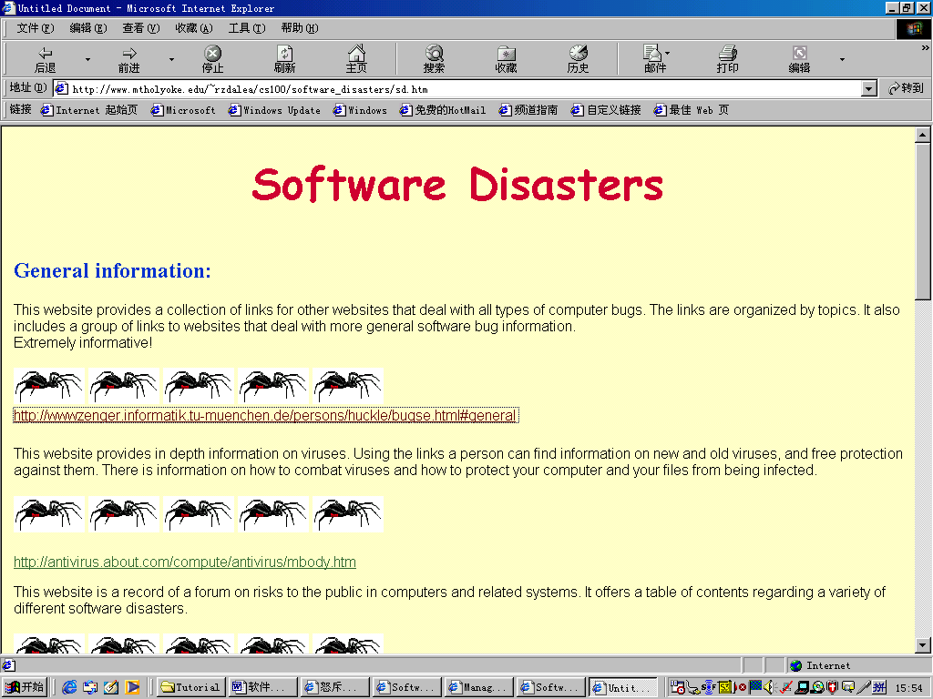

Slide 15
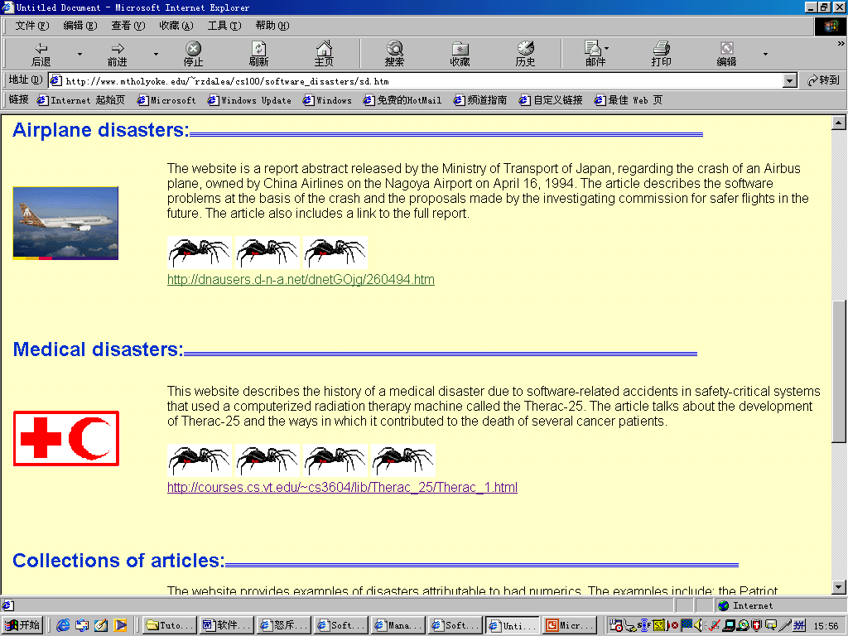

Slide 16
软件危机
一些数据：
  大约70％的软件开发项目超出了估算的时间，大型项目平均超出计划交付时间20％到50％，90％以上的软件项目开发费用超出预算，并且项目越大，超出项目计划的程度越高
  美国政府审计局：只有不到2％的合同定购软件在发布时具有可用性——98％以上的项目都失败了

Slide 17
软件危机
相关术语
  “两难境地（Crunch Mode）”：处于两难境地的项目面临着无法达到最初目标的威胁（费用、进度表、功能性等等），而项目团队在努力想要跨越该困境。
    “我们正处于两难境地，在半夜之前是不会回家的”
  “死亡行军（Death March）”：用来描述其进度表几乎不可能完成的项目。
    “这是一个死亡行军项目，我希望自己不要参与进去”

Slide 18
软件危机
软件危机的另一种看法
  “人类只能够在第二级追求中获得成功，比如说，成为百万富翁或者总理，赢得战争，飞跃同温层或者登陆月球。第一级追求，不可避免地要涉及到努力去理解生命的意义以及努力去转化这种理解，这就不可避免地会导致失败感的产生。拿破仑、邱吉尔、罗斯福式的人物可以感受自己的成功感，但苏格拉底式的人物永远不会有这种感觉。对生命意义的理解永远是遥不可及的事情。”——美国播音员Malcolm Muggeridge

Slide 19
软件危机
软件项目超出费用和进度表目标普遍存在的原因是：目标本身完全是错误的。
为什么有那么多人喊着软件危机呢？因为有利可图：
  某些经销商叫喊危机是为了卖出他们声称能够提供对策的产品或者服务；某些研究者叫喊危机是为了获得他们声称同样将提供对策的研究项目的经费；某些学术界人士叫喊危机是为了促使人们接受并阅读他们提出对策的专业论文。——《software runaways》

Slide 20
软件危机
更准确的说法：慢性痛苦（chronic affliction) Suggested by Prof. Daniel Tiechrow, University of Michigan
尽管忍受痛苦，但是软件依然在我们这个世界起着越来越重要的作用，但是如果能够医治痛苦，那么软件业将发展得更加健康。
如何医治这种软件业的慢性痛苦？

Slide 21
5.什么是项目
项目是什么
  没有例行的任务
  需要计划
  特定的目标需要满足或者特定的产品需要生成
  项目有一个预定义的时间范围
  工作不仅仅是为自己，也是为他人
  工作中有些特性
  工作分为若干阶段
  项目完成需要资源
  项目是大型的或者复杂的

Slide 22
练习
考虑下面事情哪些更像一个项目
  出版一份报纸
  结婚
  为金融部门的计算机系统处理2000年问题
  对什么是好的人机接口形式的研究
  对用户使用计算机系统出现问题的调查
  为一个新计算机写一个操作系统
  为一个机构安装新的Word版本
  造一个跨海隧道

Slide 23

什么是项目管理
项目管理是在项目活动中应用知识，技能，工具和技术来满足项目需求的过程，它通过初始化，计划，执行，控制和结束等活动来完成。

Slide 24
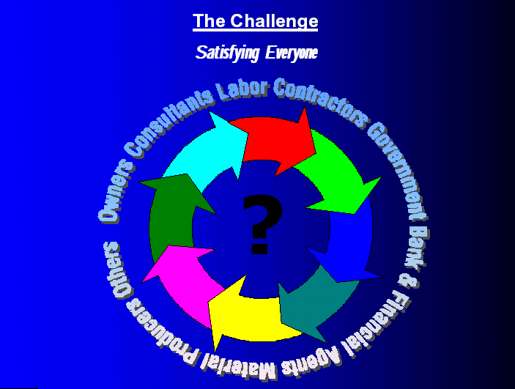

Slide 25
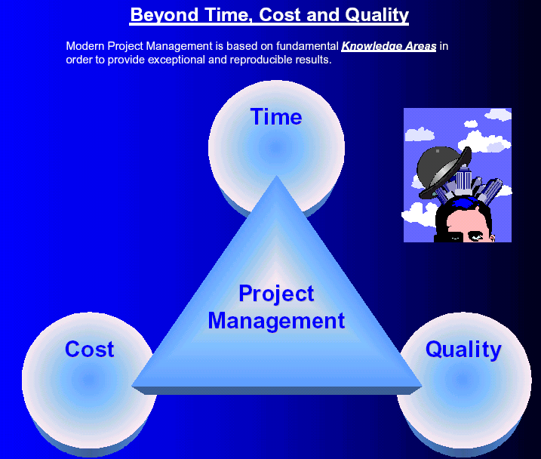

Slide 26
项目管理的发展
项目管理的发展
  50年代后期发展起来的一种计划管理方法，它主要从开始生产大型、高费用、进度要求严的复杂系统的需要中发展起来的
  在60年代只有航空、航天、国防和建筑工业才愿意采用项目管理
  70年代项目管理在新产品开发领域中扩展到了复杂性略低、变化迅速、环境比较稳定的中型企业中
  80年代开始，项目管理已经被公认为是一种有生命力并能实现复杂的企业目标的良好方法

Slide 27
项目管理框架
9 Knowledge Areas
Core Functions
Tools and techniques
Scope Mgt.
Time Mgt.
Cost Mgt.
Quality Mgt.
Project Integration Management
Success
Stakeholders’ needs and expectations
HR Mgt.
Comm Mgt.
Risk Mgt.
Procure Mgt.
Facilitating Functions

Slide 28

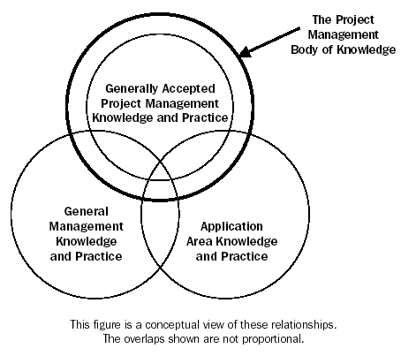

项目管理涉及的知识

Slide 29
项目阶段
项目阶段
  每一个项目阶段的标记是一个或几个可交付的物件（deliverable）。Deliverable是一个具体的可验证的工作产品，如可行性研究，详细设计或者一个工作原型。
  项目阶段的结束是由关键交付物或者项目性能作标记的，以确定项目是否能够继续进行下一阶段或者检测和修正错误。阶段结束的检查经常被称为phase exits, stage gates, kill points.

Slide 30
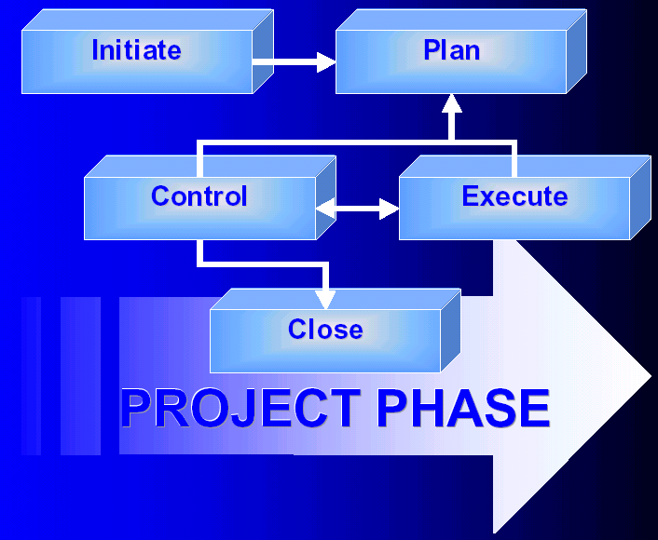

Slide 31
项目生命周期
项目生命周期定义了一个项目的开始与结束。
项目生命周期定义的阶段顺序通常包括某些技术转移或“握手”(hand off)，如从需求到设计，从构造到运行，但是在风险允许下，也可以下一阶段提前进行，这种重叠的阶段被称为快速跟踪(fast tracking)。
项目生命周期通常定义：
  各个阶段需要完成的技术工作；
  每个阶段需要涉及的人。

Slide 32
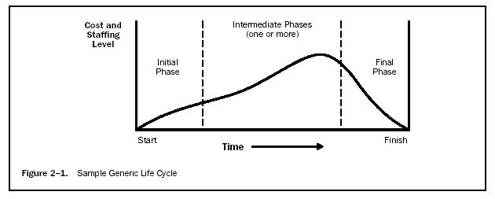
项目生命周期
绝大多数项目生命周期有一些共同的特点，如成本和人员消耗的变化曲线。
项目生命周期与产品生命周期是不同的。

Slide 33
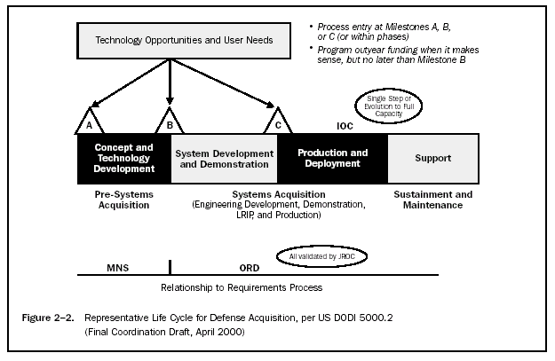
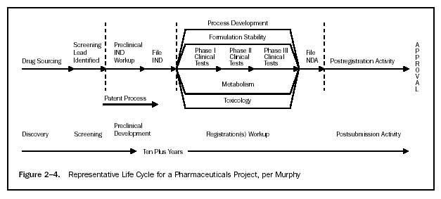
项目生命周期

Slide 34
软件项目
特征：
  不可见
  复杂性（以每一单位货币来看）
  灵活性：软件去适应人或组织而不是相反

Slide 35
IT软件项目管理技术的发展
软件项目管理的发展
  软件项目管理最早源于70年代中期。当时美国国防部曾立题专门研究软件项目做不好的原因，发现70%的项目是由于管理不善引起的，而并不是因为技术实力不够，进而得出一个结论，即管理是影响软件研发项目全局的因素，而技术只影响局部。
  到了90年代中期，软件项目管理不善的问题仍然存在。据美国软件工程实施现状的调查，软件研发的情况仍然很难预测，大约只有10%的项目能够在预定的费用和进度下交付。
  目前，软件项目管理许多技术还很不成熟。但一些大型软件公司多采用一定的标准规范如CMM和ISO 9000，以及一些软件项目管理辅助工具进行软件项目管理，并取得了较好的效果。

Slide 36
软件项目包含的活动
需求分析
描述
设计
编码
校验
安装
维护
支持

Slide 37
练习
某一学院原来属于政府管辖，现在独立办学，但是工资单仍然由政府的计算机中心生成，而政府对这一服务进行收费。因而学校考虑是否自行采用一个现成的系统来管理这些数据。该项目包含哪些阶段？
项目评估，计划，需求描述，设计/编码，验证

Slide 38
软件项目分类
按软件类别
  信息系统：与组织接口
  嵌入式系统：接口是机器
  操作系统是一个信息系统还是嵌入式系统？
有些项目是为了生成某一产品，而某些项目的进行是为了达到某些目标。许多软件项目分为两个阶段，第一阶段是目标驱动，第二阶段再生成真正的软件产品。
  学院所需要的独立的工资系统是一个目标驱动的项目还是一个产品驱动的项目？

Slide 39
从系统的角度看软件项目
一个项目关注于生成一个系统和/或将一个旧系统转换为一个新系统
系统，子系统和环境
  确定学院工资系统的子系统，工资系统的环境中的重要实体是什么？

Slide 40
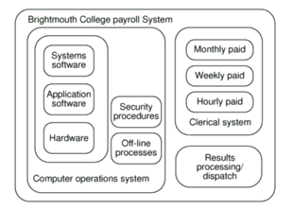
工资系统

Slide 41
环境中主要实体
  税务部门
  养老金
  通过EDI支付的银行
  工会
  软件供应商
  硬件供应商
  其它办公设备供应商
  外部审计
  学院管理人员
  站点管理人员
  员工

Slide 42
从系统的角度看软件项目
开放和封闭系统
  项目失败的一个原因是技术人员不能够开放系统和立即接受外界的变化。
部分优化
  例如：可能很高效，但是难于修改
社会技术系统
  软件项目属于此类

Slide 43
软件项目目标
目标：项目的目标必须清晰定义，以确定成功的关键。每一个项目必须有一个项目权威（authority）,该权威经常被称为项目指导委员会(steering committee),项目的目标必须由指导委员会确定。
效率的测量：有效的目标必须易于测量，从而更能够衡量是否成功。如“减少客户抱怨50％”将比“改善客户关系”更容易测量。
子目标：
  识别工资系统的目标和子目标，检验成功的标准是什么？
  在4月1日前实施工资处理系统，实现系统所需要的功能，在一定的成本范围内

Slide 44
项目中的人员
项目影响者(stakeholders)
  项目小组内部：
  项目小组外部，但是在同一组织内：
  项目小组和组织外部：如客户
不同的项目影响者有不同的目标，因而项目领导者需要能够协调这些目标。Boehm和Ross提出软件项目管理的“W理论”，该理论关注于所有各方都能从项目种获益因而对项目的成功都有兴趣。（W代表Everyone a Winner）
练习：识别工资系统的项目影响者

Slide 45
主要的项目涉及者如下
  财务部门
  人力部门：提供绝大多数雇员细节
  部门经理：提供兼职人员的工作时间细节
  职员：他们关系工资是否正确
  办公室管理：办公室可能需要调整
  软件和硬件供应商
可能遗忘的人员是：当地政府相关人员，因为如果得到他们的帮助可能有助于新系统的开发，甚至有可能直接招聘他

Slide 46
组织内的信息与控制
递阶信息与控制系统
  小的项目中，项目领导将与小组成员紧密合作，甚至可能承担一些非管理的事务，因而他可以对项目的情况非常了解，当项目规模变大后，总领导就不可能对工作的所有方面有直接的接触了。
决策与信息的层次
  策略层：确定目标，例如在工资系统项目中，决定使用自行管理的系统就是策略层。
  战术层：保证项目目标的实现。
  操作层：确定每天的任务(day-to-day work)
信息的不同类别
度量：
  性能度量：对实际系统的度量
  预测度量：对还未开发出来的系统的度量

Slide 47
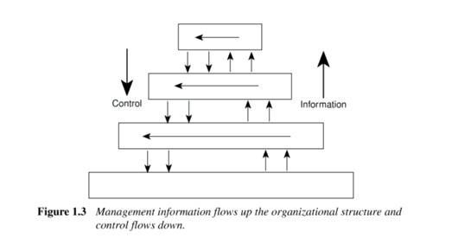
递阶组织结构

Slide 48
项目经理面临的挑战
从项目经理的观点看：
  估计和计划
  缺少质量标准和度量
  缺少组织决策的指南
  缺少使进度可视化的技术
  角色定义
  不正确的成功准则
  缺少标准

Slide 49
项目成员面临的挑战
从项目成员观点看：
  工作的不正确的描述
  IT的管理失误
  缺少应用领域的知识
  缺少及时的文档
  前续任务没有及时完成——包括设备没有及时提供
  用户与技术员之间缺乏交流
  缺少质量控制
  软件环境的改变
  Deadline压力

Slide 50
软件项目常见错误
选自《快速软件开发》
产品相关的错误
  需求镀金：项目具有比实际需求多得多的性能
  功能蔓延：项目平均会有25%的需求变更（Jones 1994）
  开发人员的镀金：开发人员着迷于新技术
  又推又拉的交易：经理在批准项目进度顺延时又加入了新的功能
  研究导向的开发

Slide 51
软件项目常见错误
过程
  缺乏计划
  过于乐观的计划
  在压力下放弃计划
  缺乏足够的风险管理
  承包人导致的失败
  在模糊的项目前期（fuzzy frond end）浪费时间
  前期活动不合要求

Slide 52
软件项目常见错误
  设计低劣
  缺少质量保证措施
  缺少管理控制
  太早和过于频繁的集成
  项目估算时遗漏必要的任务
  追赶计划
  鲁莽编码

Slide 53
软件项目常见错误
技术相关的错误
  银弹综合症: 过于相信以前没有采用过的技术的宣传
  过高估计了新技术或方法带来的节省量
  项目中间切换工具
  缺少自动的源代码控制手段

Slide 54
软件项目常见错误
人员相关的错误
  挫伤积极性
  人员素质低
  对有问题的员工失控
  英雄主义
  项目后期加入人员：“火上加油”
  办公环境差
  开发人员与客户之间发生摩擦
  不现实的预期

Slide 55
软件项目常见错误
  缺乏有效的高层对项目的支持
  缺乏各种角色的齐心协力
  缺乏用户介入
  政治高于物质
  充满想像：“项目组没人真正相信他们能够按给定的计划进度完成项目，但他们认为如果每个人能够努力工作，并且不出现问题，他们可能会很幸运地按时完成任务。

Slide 56
软件项目常见的错误
试分析以下故事中的项目所存在的错误：
一天，一位年青人被选来“写”一个用在自动化制造设备上的程序。选择他的理由很简单：他是技术小组中唯一参加过编程培训的人。他懂得汇编语言和Fortran语言，但是他不知道软件工程，更不知道软件计划和跟踪方面的知识。

Slide 57
软件项目常见的错误
他的老板给了他一些手册和对系统功能的口头描述。他被告知系统必须在两个月内开发完成。
他读了手册，考虑了他的方法，然后开始编程，两个星期后，老板把他叫到了办公室并问他事情干得怎么样？
“很好”， 雄心勃勃的年青的工程师说，“比我想像的要简单的多。我已经接近完成75％了。”
老板笑了，“真不可思议”， 然后他告诉这个年青人继续好好干，在下个星期他将再次会见他。

Slide 58
软件项目常见的错误
一个星期后，老板把年青人叫到了办公室，问“我们的进展如何？”
“很顺利”，年青人说“但是我遇到了一些小难题，我将解决它们并且很快就能保持进度”
“那么，最终日期能保证吗？”老板问。
“没问题,” 工程师说，“我已经快完成90％了。”
如果你在软件界工作了几年，你可以完成这个故事。毫不惊奇，年青人在项目的90％处停滞不前，直到在别人的帮助下在一个月后完成了项目。

Slide 59
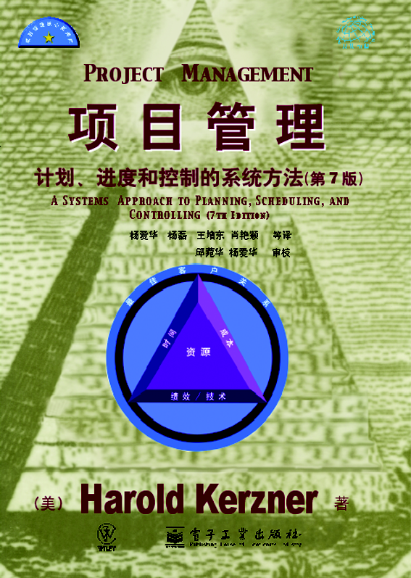
项目管理16条至理名言

Slide 60
项目管理16条至理名言
接受项目管理理论，并持续地运用它。
采用促使公司向着成熟的项目管理发展的管理哲学，并将其传达给每一个人。
在每一个项目开始时，制定有效的计划。
在付诸实施时，尽可能小地变动范围。
要认识到成本和进度管理是紧密相连的。
选择合适的人做项目经理。
向高层管理者提供项目发起人的信息，而不是项目管理的信息。
加强直线管理层的参与和支持。

Slide 61
关注可交付成果而不是资源。
培育有效的沟通、合作及相互信任，以实现项目管理的快速成熟。
与全部的项目团队成员和直线管理层分享项目的成功。
消除非生产性会议。
应尽可能早而快地且以有效的成本识别并解决问题。
定期测评项目进展。
将项目管理软件作为一种工具，而不是一种计划或人际关系技巧的替代品来使用。
制定全员培训计划，让员工学习正规的、定期更新的课程。

